Slide 1
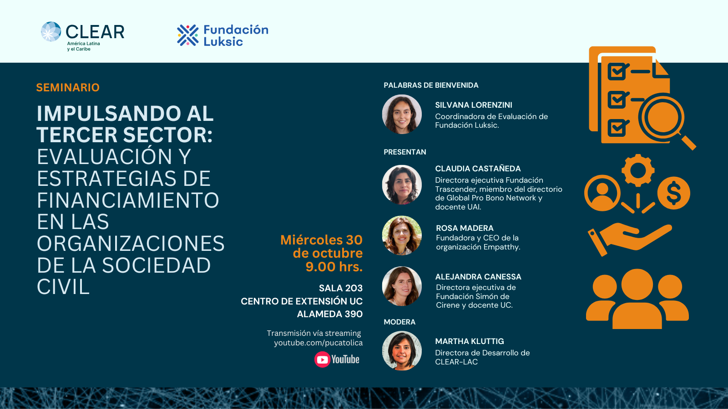

Contexto internacional y reflexiones

Slide 2

¡Que bonito lo que hacemos!

Slide 3
Beneficios con propósito
Lideres
Giving Pledge
Filantropía
Inversión por impacto
Desarrollo
Marcas con conciencia
Cambio Sistémico
Impacto Social
Emprendedores Sociales
Retorno Financiero
Responsabilidad
Estrategia
Impacto Colectivo
Compromiso
Empresas B
Retorno Social
Sostenibilidad

Slide 4

¿Merece la pena?

Slide 5

Enfoques basados ​​en la confianza pidiendo información mínima sobre los resultados y resistiéndose incluso a hablar sobre la medición del impacto.
Flexibilidad: La pandemia enfatizó la importancia de que las organizaciones sociales tengan autonomía y flexibilidad para usar sus recursos para responder a las necesidades cambiantes según lo requiera la situación.
Cambiar el poder a través de la participación: El asesinato de George Floyd aceleró enormemente el debate sobre las deficiencias del sector a la hora de abordar la injusticia racial, algo que ha sido el foco del movimiento #charitysowhite desde hace algún tiempo.
Apertura: Durante la crisis, los beneficiarios informaron que los financiadores habían aumentado y mejorado su comunicación al tener conversaciones más honestas sobre las necesidades de los beneficiarios, además de solicitar comentarios y actuar en base a ellos.

Slide 6
Cómo pueden las organizaciones sociales desarrollar enfoques de medición del impacto que puedan satisfacer una variedad de necesidades de los financiadores además de las suyas propias?
¿Cómo pueden los financiadores mantener las exigencias a los beneficiarios ligeras y proporcionales mientras acceden a la información que necesitan para comprender el impacto de sus recursos?
¿Se necesitan diferentes enfoques para los tipos o tamaños de donaciones o para organizaciones sociales en diferentes sectores?

Slide 7

¿Por qué evaluar el Impacto?
Copyright © Empatthy – Chile All rights reserved

Slide 8
Principales razones
Demostrar lo bien que lo hacemos
“Los inversores me cuestionan el proyecto. No tienen claro si seguir financiándolo.”
“¿Y si creemos que estamos consiguiendo impactar, pero resulta que no?”
Autocrítica
“¿Cómo sabemos dónde somos unos cracs y dónde tenemos que mejorar el proyecto para realmente tener impacto?”
Identidad y mejora
“¿Dónde invertimos: A, B o C?
¿Cuántos recursos ponemos en A, B y C?
¿Cuál de los proyectos nos es más rentable, socialmente hablando?”
La toma de decisiones
Copyright © Empatthy – Chile All rights reserved

Slide 9
Enfoques en la medición
Positivista
La medición construye un dibujo del mundo real a través de instrumentos de medición objetivos y racionales
Mejorar el desempeño operacional
Crítico
La medición se basa en los principios de democracia y rendición de cuentas. Bajo esta perspectiva, las organizaciones deben rendir cuentas a un amplio número de grupos de interés afectados por sus actividades
Fomentar la adquisición de recursos
Interpretativo
La medición se ve como un instrumento que media entre varios grupos sociales y que permite el diálogo para generar el cambio socia deseado
Construir y mantener la reputación de la organización
Copyright © Empatthy – Chile All rights reserved
Notes:
1.- Ods
2.- Reporting- impact washing
3.-

Slide 10

El panorama de la medición del impacto social está evolucionando rápidamente. Es probable que los marcos futuros hagan hincapié en:
Integralidad:
Integrar diversas fuentes de datos y perspectivas de las partes interesadas.
Adaptabilidad:
Ser receptivo a contextos cambiantes y necesidades emergentes.
Inclusividad:
Garantizar que todas las voces sean escuchadas y consideradas en las estrategias de impacto.
Al centrarse en estos principios, las organizaciones pueden mejorar sus procesos de medición de impacto, asegurando que sus esfuerzos conduzcan a un cambio significativo y sostenible.
Copyright © Empatthy – Chile All rights reserved
Copyright © Empatthy – Chile All rights reserved

Slide 11

Un buen impacto necesita una buena financiación

Slide 12
Sin la financiación adecuada, simplemente no hay manera de que una organización social pueda poner sus valores en acción.
Una buena estrategia de financiación es el puente entre nuestros valores e ideas, y llevar a cabo las acciones necesarias para convertirlos en realidad.
Desafortunadamente, demasiadas organizaciones sin fines de lucro están atrapadas en el ciclo de fondos limitados y, por lo tanto, no pueden innovar, invertir o responder a nuevos desafíos.
Copyright © Empatthy – Chile All rights reserved

Slide 13

Comprender como debemos tener una propuesta valor diferenciadora.
Las alianzas como medio para tener más impacto.
Fidelizar a los donantes.
Copyright © Empatthy – Chile All rights reserved

Slide 14

Por supuesto, una estrategia de financiación es inseparable de la estrategia general de una organización, operaciones y ambiciones.
Teniendo esto en cuenta, el proceso de desarrollo de la estrategia de financiación de la organización debe centrarse en tres cuestiones principales:
¿Cuál es tu modelo de financiación hoy y que has necesitado para lograr el objetivo?
¿Cuál podría ser el óptimo uno o dos categorías de ingresos para tu organización?
¿Qué capacidades tienes para hacerlo exitosamente?

Slide 15

EMPATTHY OBSERVA CADA VEZ +
ASOCIACIONES
Trabajar juntos durante un periodo prolongado para lograr objetivos compartidos, acuerdos formales, gobernanza se mantiene por separado
PROGRAMAS CONJUNTOS
Trabajar con otra organización para ofrecer un programa durante un periodo prolongado de tiempo, acuerdo formal , gobernanza sigue siendo independiente
COMPARTIR FUNCIONES DE APOYO
Compartir funciones de apoyo, acuerdo formal, gobernanza por separado
FUSIONES
Vinculando legalmente el gobierno de dos organizaciones, gobierno vinculado

Slide 16




ROL DE LA SIGUIENTE GENERACIÓN
PARA MOVILIZAR CAPITAL
¡Gracias!
rmadera@empatthy.org
¿Cómo perpetuar el legado?

